Slide 1
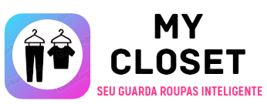
Projeto: Desenvolvimento de Aplicação Web Back-End
Andressa Júlia Guedes Ribeiro
Felipe de Oliveira Viana
Sanderlei Cabral

Slide 2
Contexto
O consumo consciente de roupas pode transformar a sua relação com a moda e com o meio ambiente.
Todas as suas escolhas de consumo no dia a dia têm algum impacto no planeta. E as roupas que usa, é
claro, não são exceção.
A indústria da moda é uma das mais poluentes do mundo. Segundo o relatório Fashion on Climate, do Global Fashion Agenda com a McKinsey and Company, as empresas que confeccionam roupas e acessórios emitiram, em 2018, cerca de 2,1 bilhões de toneladas de gases de efeito estufa.
O papel dos consumidores na promoção da moda sustentável é a promoção da moda consciente, incentivada por meio de práticas, como:
Priorização de peças duráveis
Valorização da produção local
Atenção à origem dos produtos
Eliminação dos tecidos sintéticos
Cuidar da organização do guarda-roupas

Slide 3
Objetivo Geral
O objetivo geral deste trabalho é a criação de um web site/aplicações, capaz de catalogar, setorizar, de uma forma simples e de fácil visibilidade o guarda-roupas do usuário, fazendo com que dessa forma ele possa ter com celeridade todas as suas peças de roupas, sapatos, acessórios, evitando o desperdício de tempo, o consumo desnecessário e a falta de criatividade ao se arrumar.

Slide 4
Objetivo Específico
Conceder ao usuário um closet online com a função de ter suas peças de roupas;
Fornecer maior customização da experiência de uso, através da criação de filtros de pesquisa que irão possibilitar uma busca mais assertiva e direcionada de resultados (cores, tamanho, marca, estação, modelagem, etc), facilitando assim a procura pela roupa perfeita para a ocasião;
Opção de adicionar fotos da peça para facilitar a visualização;
Possibilidade de montar em um manequim o look antes de pegar no armário físico e vestir.
Opção de “favoritar” as peças que você mais utiliza;
Histórico de uso, caso não queira repetir o look na mesma semana;
Alerta ao adicionar peças parecidas para evitar que se consuma sem necessidade;
Opção de adicionar, excluir peças;
O usuário poderá criar listas de roupas para a doação, ou até mesmo uma lista de compras necessárias.

Slide 5
Justificativa
Um closet organizado é um incentivo para para saber oque se tem, e o que é realmente necessario comprar. Para evitar a sensação de ter muita coisa e ao mesmo tempo nada para se vestir, é simples, organizar de forma inteligente este closet. Ter todas as peças visíveis possibilita a ganha de tempo, a economia de dinheiro e o consumo consciente. Com a organização lembraremos de peças esquecidas, será mais fácil a combinação e criar novas possibilidades de uso; E sem se preocupar se tem ou não um espaço físico grande para isso, pois um closet online não se tem essa preocupação.
Público-Alvo
Embora o projeto atenda a necessidade de todas as pessoas seja consumista, ou não. A aplicação busca ajudar a diminuir o consumo desnecessário da indústria da moda, com o intuito de reduzir o “lixo têxtil”. O perfil no qual desejamos focar são pessoas que possuem dificuldade em se arrumar, que compram sem necessidade e pessoas que possuem muitas peças e não se recordam do que possui por ter um guarda-roupas desorganizado.

Slide 6
Especificações do Projeto
A definição dos problemas e necessidades detectados para idealizar esse projeto, advém principalmente de trabalhos de imersão feitos pelos integrantes do grupo. Foram feitas pesquisas através de artigos, reportagens, vídeos e conversas com pessoas que se encaixam no perfil do público-alvo.

Slide 7
Requisitos
A fase inicial do desenvolvimento de um software passa pela definição e elaboração de seus requisitos funcionais, que apresentam as possibilidades de interação entre o usuário e o programa, bem como a definição de seus requisitos não funcionais que são aqueles que norteiam os aspectos que o sistema deve apresentar de qualidade e construção. Ambos serão apresentados a seguir.
Requisitos Funcionais
O web site deve oferecer ao usuário a possibilidade de cadastro/login no site, onde através da funcionalidade acessa o seu closet.
O web site/aplicativo deve exibir as peças preferidas, por parte dos usuários, no botão “peças favoritas”.
O web site/aplicativo deve ter uma funcionalidade de pesquisa na página principal.
O site deve conter um filtro para encontrar peças com mais facilidade.
O web site/aplicativo deve permitir ao usuário a inclusão/cadastro de suas roupas bem como a remoção de peças.
O web site/aplicativo deve permitir ao usuário a composição de looks, mediante as peças cadastradas.
O web site/aplicativo deve permitir o compartilhamento de seus look, através de mídias sociais.

Slide 8
Requisitos Não Funcionais
O web site/aplicativo deve apresentar as peças em, no máximo, 4 segundos.
O web site/aplicativo deve funcionar 24h por dia, todos os dias da semana.
O web site deve ser responsivo, de maneira a permitir a visualização adequada por meio de dispositivo móvel.
O web site/aplicativo deve permitir que o usuário complete o cadastro em média 1 minuto.
O web site/aplicativo deve ter compatibilidade com os principais navegadores, quais sejam, Firefox, Microsoft Edge, Google Chrome e Safari.
O web site/aplicativo deve apresentar, um menu de categorias.

Slide 9
Restrições
O projeto deverá ser entregue até a data limite de 19/06/2023.
O aplicativo se restringe à linguagem c# back-end.
A equipe do projeto não poderá subcontratar o desenvolvimento do projeto.

Slide 10
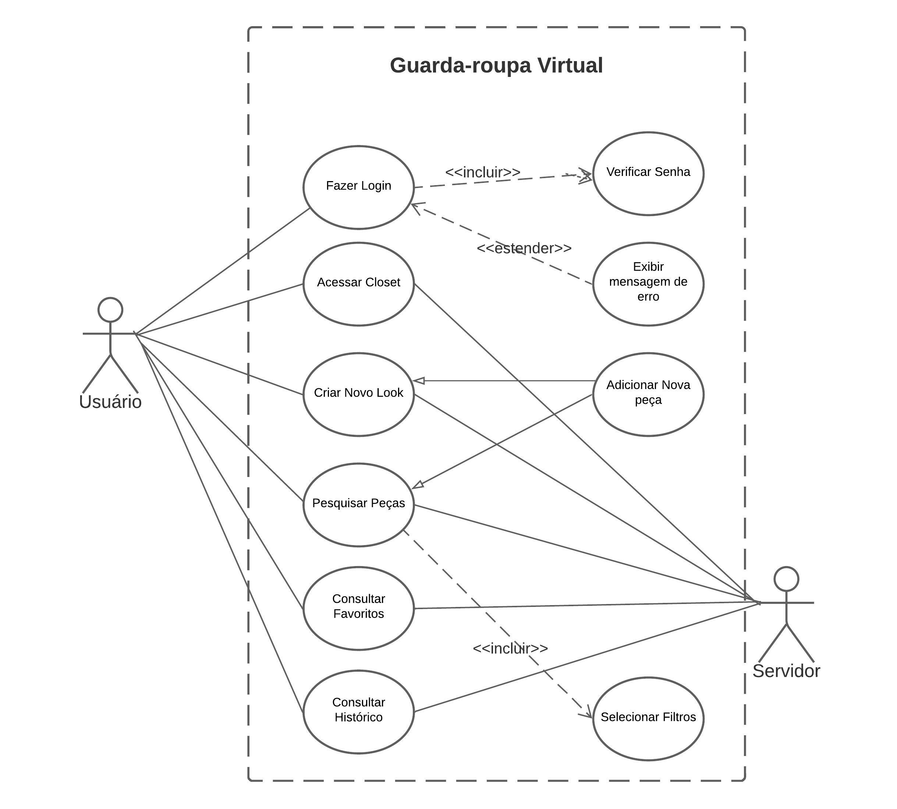
Diagrama de Casos de Uso

Slide 11
Metodologia
A metodologia engloba as ferramentas e plataformas escolhidas para auxílio no desenvolvimento do Projeto. Essas ferramentas serão utilizadas com o intuito de organização de tempo/tarefas a serem executadas por cada membro da equipe, para a manutenção dos códigos, para criação de artefatos e gerenciamento do time na execução das tarefas do projeto. Para o desenvolvimento das etapas foram utilizadas as seguintes ferramentas: O ambiente de trabalho foi o Microsoft teams a fim de reunirmos e trabalharmos juntos; Visual Studio 2019 para a estrutura e gestão do código fonte; GitHub como repositório e organizador de sprints e tarefas e Git para controle de versões; Figma para realizar o design do layout do front-end; e Lucidchart e Astah para a confecção do diagrama de caso de uso.

Slide 12
Controle da Versão
A ferramenta de controle de versão adotada no projeto foi o Git, sendo que o Github foi utilizado para hospedagem do repositório.
O projeto segue a seguinte convenção para o nome de branches:
main: versão estável já testada do software
unstable: versão já testada do software, porém instável
testing: versão em testes do software
dev: versão de desenvolvimento do software
Quanto à gerência de issues, o projeto adota a seguinte convenção para etiquetas:
documentation: melhorias ou acréscimos à documentação
bug: uma funcionalidade encontra-se com problemas
enhancement: uma funcionalidade precisa ser melhorada
feature: uma nova funcionalidade precisa ser introduzida

Slide 13
A configuração do projeto no GitHub foi feita seguindo os seguintes passos: Criou-se um repositório; Configuraram-se as opções do repositório, após criar o repositório, foram feitas configurações para personalizar o projeto, como a descrição, o arquivo README, as licenças e outras configurações;
Adicionaram-se colaboradores: foi possível adicionar colaboradores ao projeto, concedendo-lhes permissões de acesso ao repositório (todos como adm); Foi feita a configuração sas branchs: as branchs são uma parte fundamental da estrutura do projeto e devem ser configuradas de acordo com as necessidades do projeto. Para isso, é possível criar novas branchs, definir as regras de acesso e configurar o fluxo de trabalho;
Configuraram-se as issues: as issues eram uma maneira eficiente de gerenciar e rastrear tarefas e problemas no projeto. Para configurar as issues, podemos definir as labels, atribuir responsáveis e configurar as notificações;
Configuramos as permissões: as permissões eram uma parte importante da configuração do projeto, pois definiam quem tinha acesso a quais recursos do repositório, como todos os mesmos são parte da equipe foi dada a permissão de adm a todos; Esses foram apenas as configurações que utilizamos para realizar o projeto no GitHub. A plataforma oferece muitas outras opções e recursos que poderiam ser utilizados para personalizar e gerenciar projetos de acordo com as necessidades.

Slide 14
A gerência de tags, merges, commits e branchs foram feitas seguindo as seguintes etapas:
Criação de branchs para permitir que os colaboradores de um projeto trabalhem em diferentes versões do código ao mesmo tempo, sem interferir no trabalho uns dos outros.
A realização de Commits para salvar as alterações realizadas nos arquivos do repositório. Cada commit é uma versão específica do código, que inclui as alterações feitas desde o último commit, importante sempre adicionar comentários sobre o que se trata a alteração; São feitas merges para combinar em uma única versão alterações feitas em diferentes versões do código, tornando mais fácil o gerenciamento das alterações e para manter uma única versão principal do projeto.
Já a utilização de tags serão para marcar pontos específicos na linha do tempo de um projeto, como releases, versões ou marcos importantes. A gerência de issues no GitHub é importante para rastrear tarefas, problemas, bugs e solicitações de recursos do projeto, permitindo que a equipe criasse, discutisse e resolvessem problemas relacionados ao projeto em um único local.

Slide 15
Gerenciamento do Projeto
A equipe usa metologias ágeis para auxiliar no gerenciamento, o Scrum foi o método escolhido como base na execução do processo de desenvolvimento deste projeto.
A ferramenta utilizada no Projeto para auxiliar na organização, gestão do tempo e distribuição das tarefas é o GitHub, através da criação de um Dashboard dentro do mesmo. Esse board será constantemente atualizado de acordo com a desenvolvimento do projeto.
Segue abaixo um resumo sobre a disposição das listas:
Backlog (A fazer): abriga todas as tarefas a serem executdas para que o desenvolvimento do porojeto aconteça, representa o Product Backlog. Todas as atividades identificadas no decorrrer do projeto também devem ser incorporadas a esta lista.
Em andamento: nesta lista estão as tarefas a serem executadas durante o Sprint corrente e representa o Sprint Backlog. Aqui fica definido o que cada integrante fará durante a etapa.
Doing (To do): quando uma tarefa tiver sido iniciada, ela é movida para cá.
Revisão: as tarefas concluídas devem ser movidas para essa lista, onde passam por uma revisão final antes de serem concluídas.
Done (Concluída): nesta lsta serão alocadas as tarefas que passarem pelos teste e controle de qualidade e estão aptas a serem entregues ao usuário/cliente. Não há mais edições ou revisões necessárias, eles está agendado e pronto para a ação.
Entregue: quando as tarefas forem entregues, as mesmas serão alocadas nessa lista.

Slide 16
Ferramentas
O projeto está sendo desenvolvido com o auxílio das seguintes ferramentas, conforme apresentado à baixo:
Repositório de Código Fonte: GitHub (https://github.com/ICEI-PUC-Minas-PMV-ADS/pmv-ads-2023-1-e2-proj-int-t8-pmv-ads-2023-1-e3-proj-int-t8-grupo04)
Gerenciamento do Projeto: GitHub
Ferramenta de Comunicação: Microsoft Teams
Editor de Código: Visual Studio v.2019
Ferramentas de desenho de tela (wireframing), diagramas e fluxogramas: .Figma .LucidChart
A ferramente utilizada como repositório de códio fonte, foi o GitHub. Sua escolha foi feita pois além de funcionar como um repositório, também nos fornece mecanismos para gereciar o projeto em sí, mantendo toda a equipe informada e sincronizada com relação às tarefas baseadas na metodologia Scrum.
O editor de código, Visual Studio v. 2019, foi escolhido porque possui uma melhor integração com o sistema de versão.
A ferramenta de comunicação utilizada, Microsoft Teams, além de suprir as necessidade da equipe com relação a chamadas de video, chat etc é bem intuitiva e facilita bastante o trabalho.
Por fim, para criarmos Diagramas e Wireframes utilizamos o LucidChart e o Figma, pois entendemos que estes melhor traduzem as nossas necessidades e do projeto também.

Slide 17
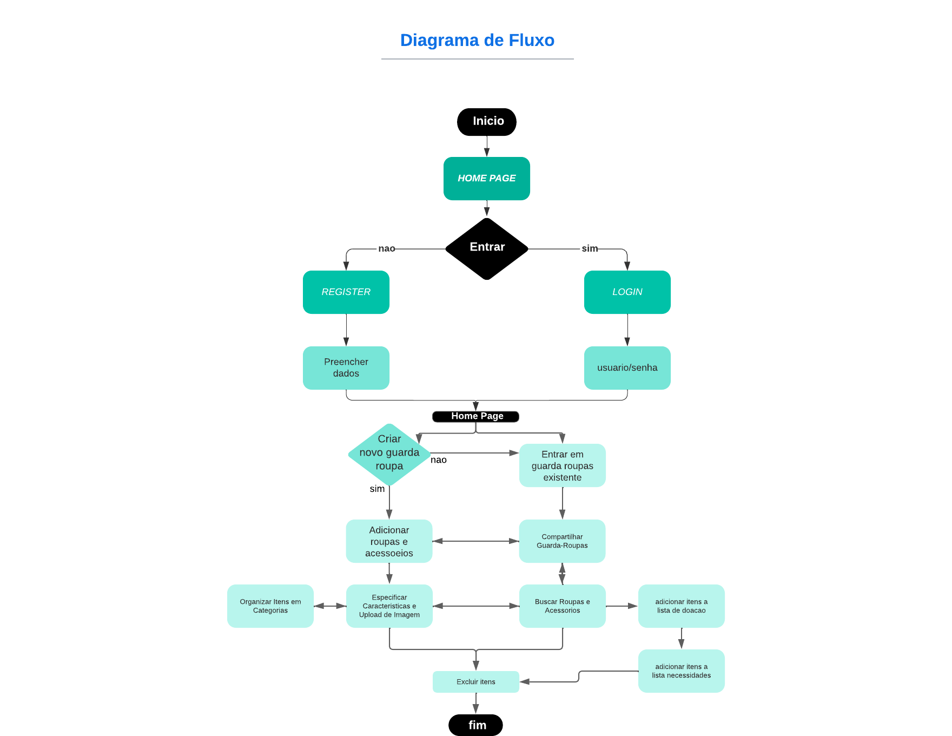
Projeto de Interface – Diagrama de Fluxo

Slide 18
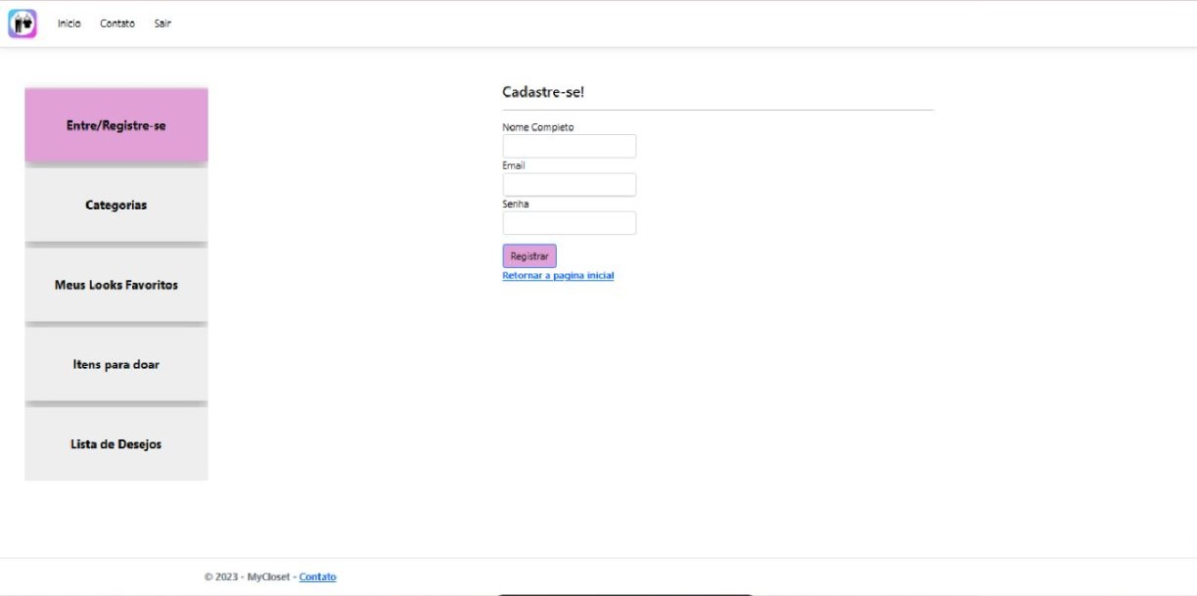
Wireframes
Tela de Cadastro

Slide 19
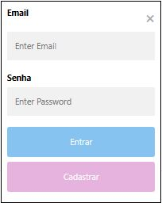
Wireframes
Tela de Login

Slide 20
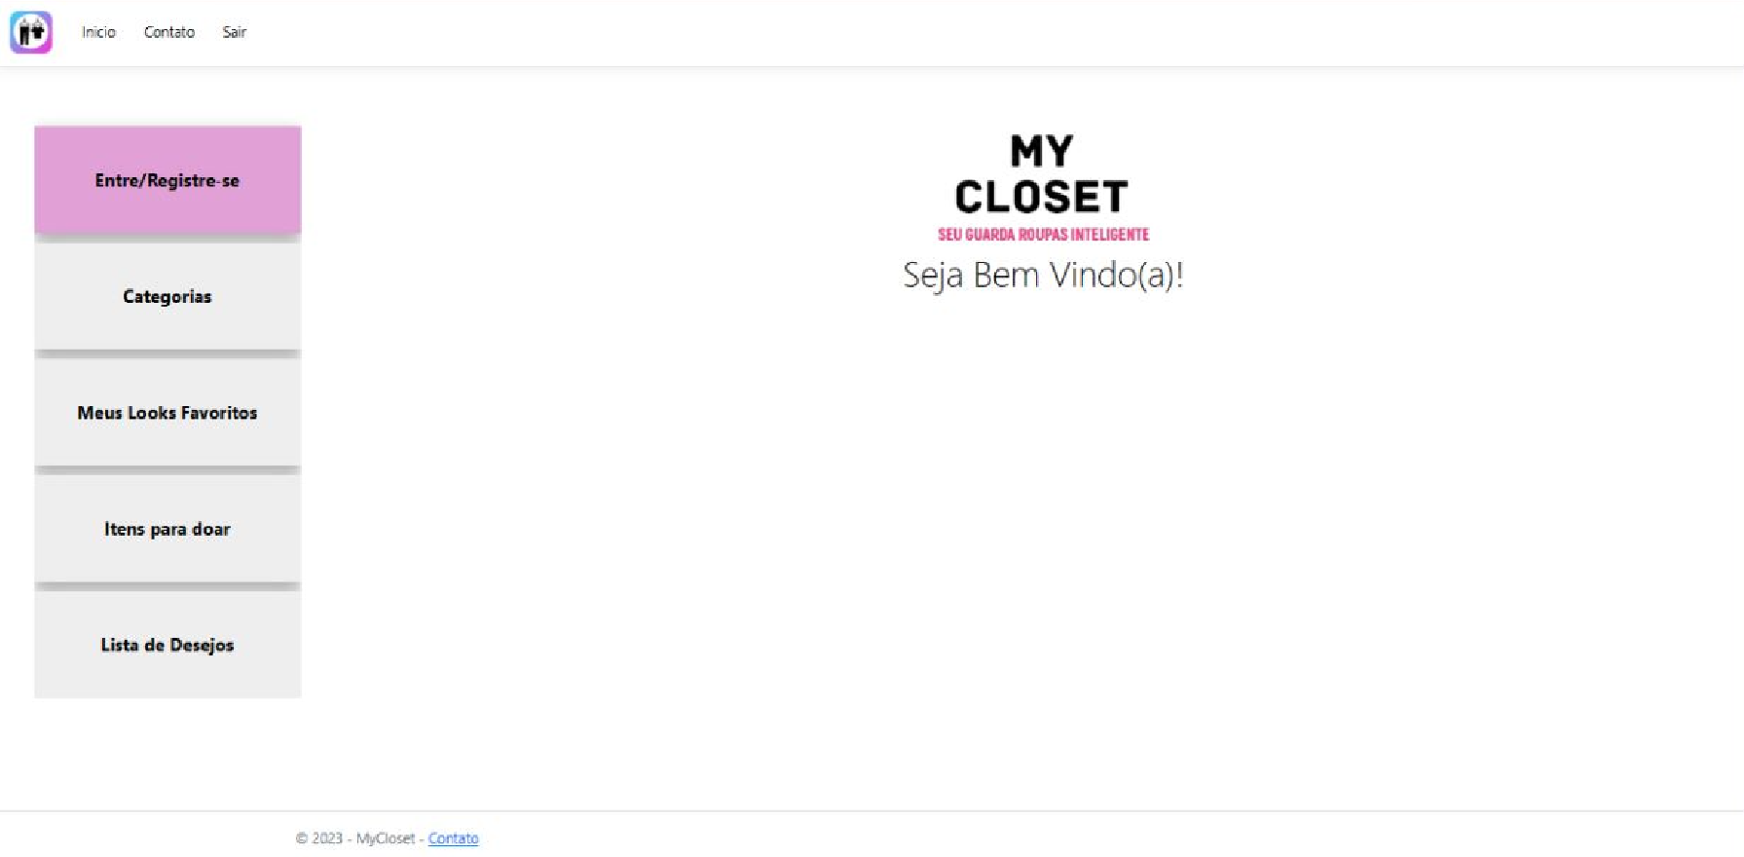
Wireframes
Tela Inicial

Slide 21
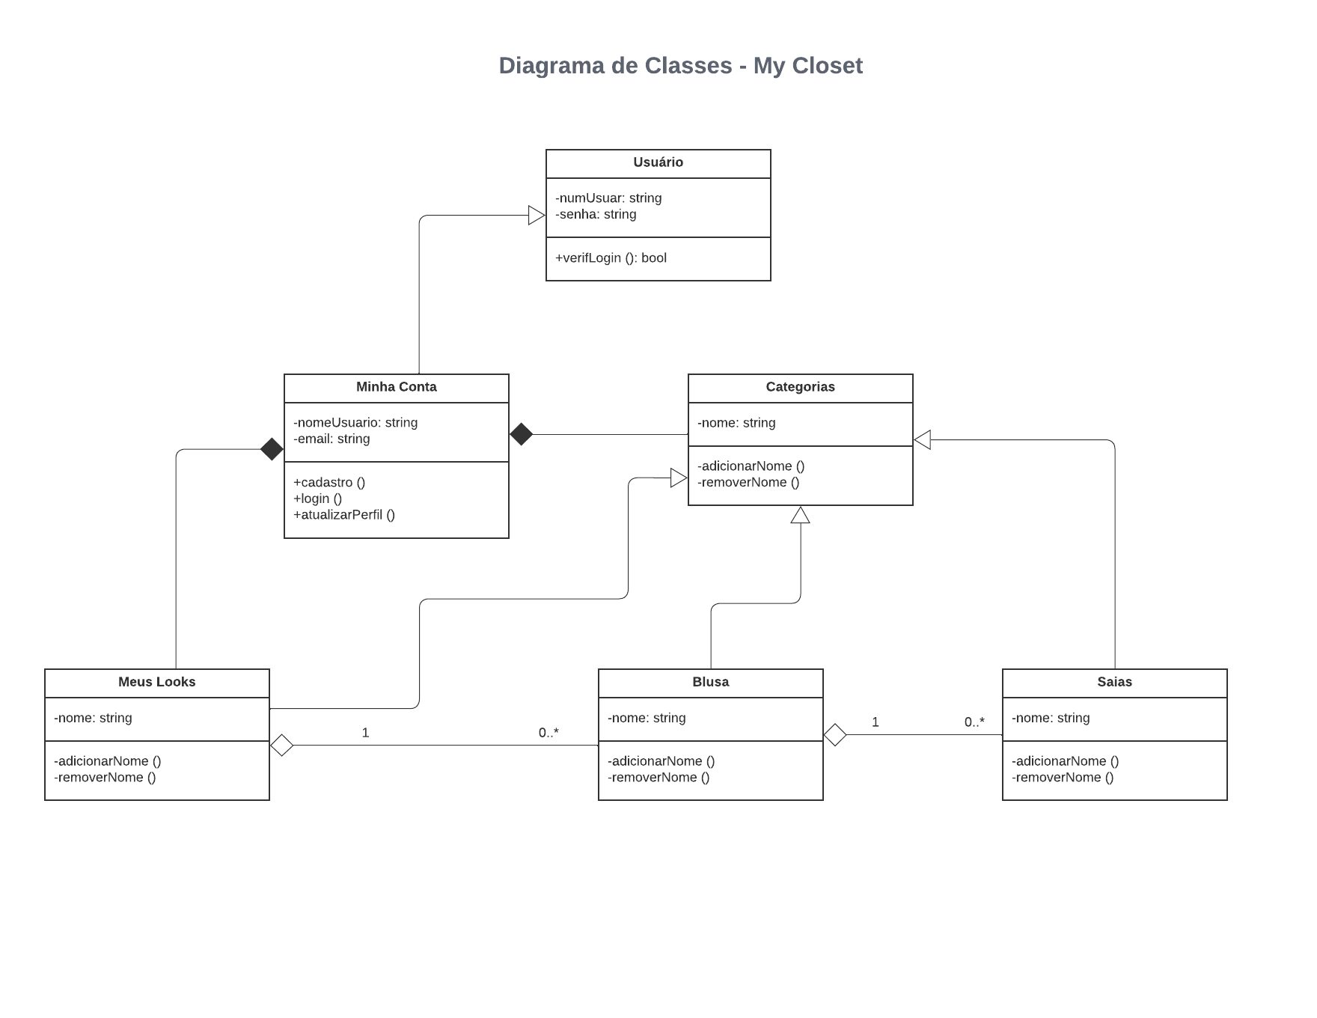
Arquitetura da Solução
Diagrama de Classes

Slide 22
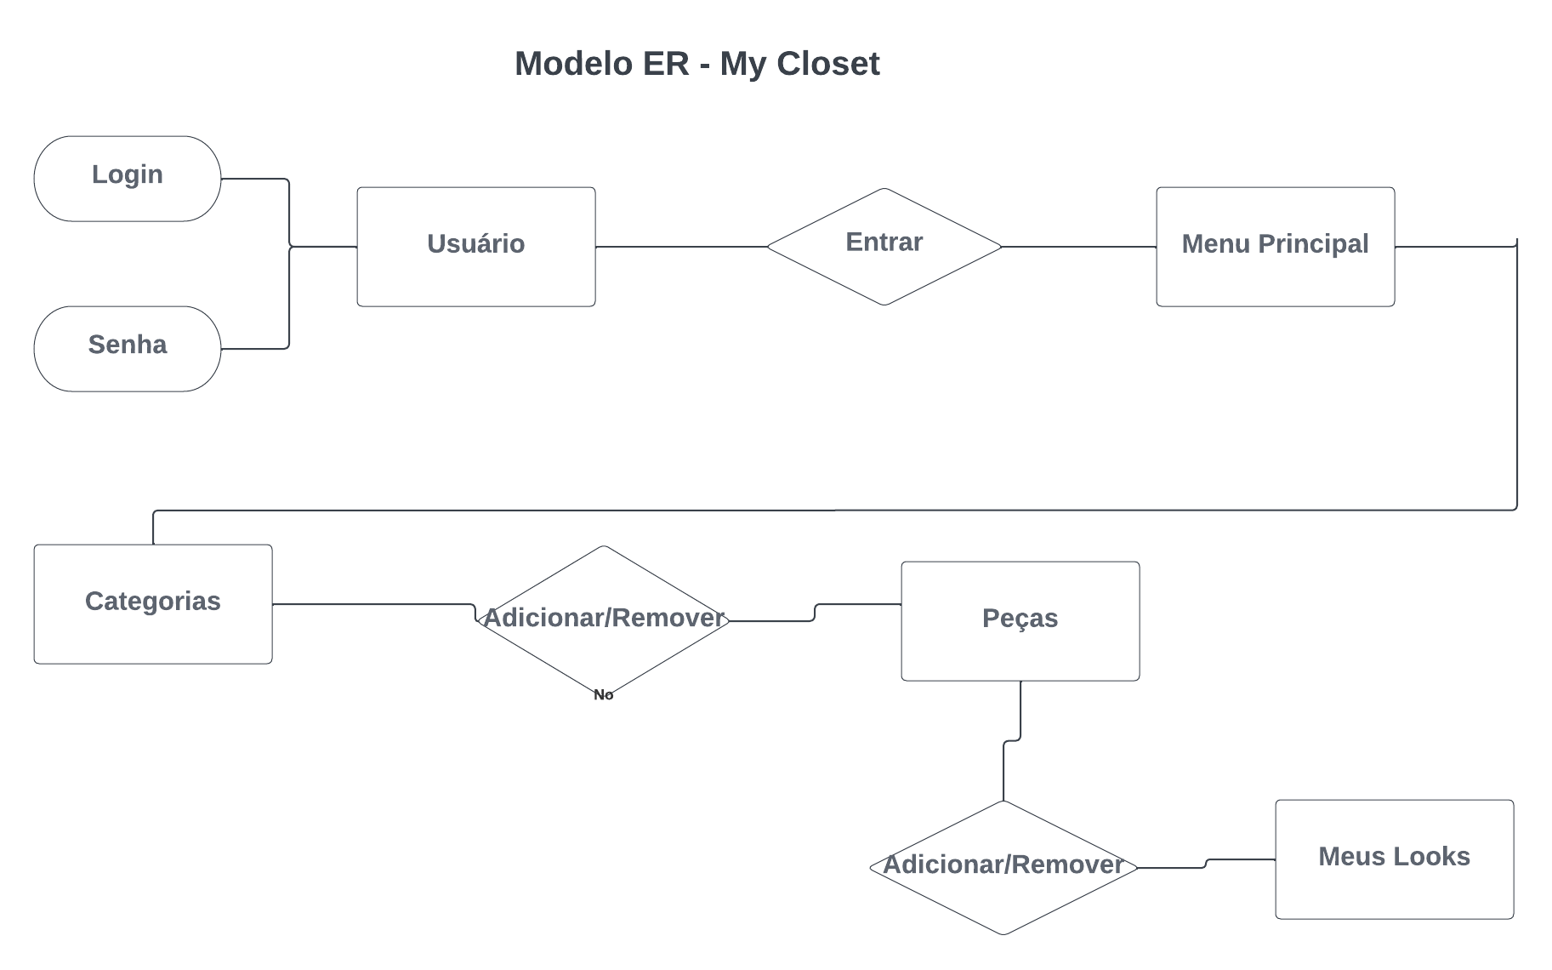
Arquitetura da Solução
Modelo ER
Abaixo segue Modelo ER representando através de um diagrama como as entidades do My CLoset se relacionam entre si na aplicação interativa.

Slide 23
Projeto da Base de Dados
No contexto da aplicação web de gerenciamento de closet, o SQL Server Management Studio (SSMS) será utilizado para armazenar os dados relacionados às peças de roupa, usuários e outras informações relevantes. A seguir estão algumas maneiras pelas quais o SSMS será utilizado:
Criação do banco de dados: O SSMS será usado para criar um banco de dados no SQL Server especificamente para armazenar os dados do aplicativo de gerenciamento de closet. Isso envolverá a definição de um nome adequado para o banco de dados e a configuração de suas propriedades, como tamanho, opções de recuperação e collation.
2. Criação de tabelas: Com o banco de dados criado, o SSMS será utilizado para criar as tabelas necessárias para armazenar as informações sobre as peças de roupa, usuários e outras entidades relevantes para o aplicativo de gerenciamento de closet. Cada tabela terá colunas correspondentes aos atributos das entidades, como nome da roupa, cor, tamanho, estilo, etc.
3. Definição de relacionamentos: O SSMS permitirá a definição de relacionamentos entre as tabelas, como a relação entre um usuário e o closet associado a ele. Isso envolverá a criação de chaves estrangeiras nas tabelas relevantes para estabelecer a integridade referencial.

Slide 24
Inserção de dados: O SSMS será usado para inserir dados iniciais nas tabelas, como exemplos de peças de roupa e usuários. Isso pode ser útil para fornecer um conjunto inicial de dados para testar a funcionalidade do aplicativo de gerenciamento de closet.
2. Consulta e atualização de dados: Durante a execução do aplicativo web, o SSMS será usado para consultar e atualizar os dados armazenados no banco de dados. Os comandos SQL podem ser escritos e executados no SSMS para recuperar informações específicas sobre as peças de roupa de um usuário, adicionar ou remover itens do closet e realizar outras operações de gerenciamento de dados.
3. Otimização e manutenção: O SSMS também pode ser usado para otimizar e manter o banco de dados ao longo do tempo. Isso pode envolver a criação de índices para melhorar o desempenho das consultas, a execução de tarefas de backup e restauração dos dados, a monitorização do desempenho do banco de dados e a aplicação de atualizações de esquema conforme necessário.

Slide 25
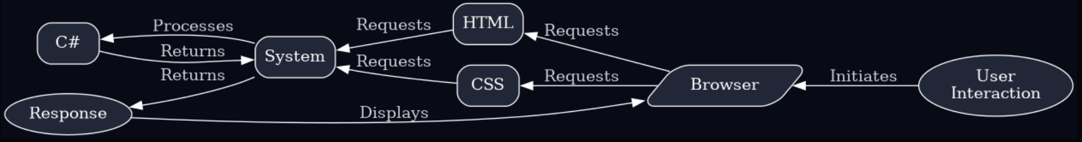
Tecnologias Utilizadas
Para a implementação da solução. Foi utilizadas as linguagens c#, HTML, CSS. O frameworks ASP.NET MVC.
Hospedagem
A ambiente de Hospedagem escolhido para a plataforma será o Azure e econtra-se no seguinte endereço https://myclosetweb.azurewebsites.net/. O Azure é uma plataforma de computação em nuvem que oferece diversos serviços para hospedagem, gerenciamento e escalabilidade de aplicativos. Uma das formas de fazer a publicação de um aplicativo no Azure é por meio de um processo de deploy contínuo, que utiliza o Git como meio de envio de código para o ambiente de produção. Para isso, é necessário configurar um repositório remoto no Azure e vinculá-lo ao repositório local do projeto. Em seguida, o desenvolvedor pode fazer o commit das alterações no projeto e fazer o push para o repositório remoto, que irá disparar um pipeline de deploy automático. O pipeline pode incluir etapas como compilação, teste e implantação em um ambiente de produção ou pré-produção, dependendo da configuração escolhida. Esse processo automatizado de deploy contínuo via Git ajuda a reduzir os riscos de erros humanos e a aumentar a eficiência do ciclo de desenvolvimento de software, permitindo que o desenvolvedor foque na criação de novas funcionalidades e melhorias para o aplicativo.

Slide 26
Registro de Testes de Software
Avaliação
Caso de teste 01: CADASTRO DE PERFIL Todos os membros familiares (pai, mãe e filhos) efetuaram o cadastro no aplicativo My Closet, inserindo suas informações cadastrais. Não houve qualquer erro aparente e todos os dados foram gravados com sucesso.
Caso de teste 02: PEÇAS FAVORITAS Todos os membros familiares (pai, mãe e filhos), selecionaram suas peças e efeturaram o cadastro de suas peças favoritas e de uso frequente. Após a marcação as referidas peças, o aplicativo exibiu as peças ao acionar o botão "Favoritas". Não houve qualquer erro aparente e todos peças foram visualizadas com sucesso.
Caso de teste 03: PESQUISA Todos os membros familiares (pai, mãe e filhos), após cadastro e inserção de roupas, acessórios e estilos efeturam uma pesquisa rápida na Home do aplicativo. Todas as buscas obtiveram resultados satisfatórios e fidedignos ao cadastro feito. Não houve qualquer erro aparente e todos as pesquisas foram efetuadas com sucesso.
Caso de teste 04: PESQUISA AVANÇADA Todos os membros familiares (pai, mãe e filhos), após cadastro riqueza de detalhes (características como cor, tamanho, loja, tecido e ), ao efetuar busca avançada tiveram o resultado com precisão. Não houve qualquer erro aparente e todos as pesquisas foram efetuadas com sucesso.

Slide 27
Caso de teste 05: INCLUSÃO / EXCLUSÃO Todos os membros familiares (pai, mãe e filhos), efetuaram o cadastro de suas peças e como base de teste efeturam a exclusão de algumas peças e acessórios por amostragem. Todas as peças excluídas, poderam ser incluidas novamente, voltando assim a fazer parte do acervo. Não houve qualquer erro aparente no processo de inclusão e exclusão, onde todas as etapas foram concluídas e gravadas com sucesso.
Caso de teste 06: COMPOSIÇÃO DE LOOKS Todos os membros familiares (pai, mãe e filhos), efeturam a montagem de looks e estilos com base nas informações inseridas no aplicativo. Os resultado foram satisfatórios e direcionados à cada ocasião de uso, havendo assim uma otimização do tempo gasto e a não necessidade de aquição de novas peças. Não houve qualquer erro aparente no processo de composição de looks, onde todas as etapas foram concluídas e gravadas com sucesso.
Caso de teste 07: COMPARTILHAMENRO EM REDES SOCIAIS Todos os membros familiares (pai, mãe e filhos), após ações de inserção de peças (roupas e acessórios), bem como a montagem de looks, puderam compartilhar com seus amigos a novidade e mostrar em tempo real a gama de estilos disponíveis em seu closet. Os looks após montados, foram compatilhados em suas redes socias onde obtiveram diversos likes e elogios. Elogio ao look escolhido e elogio ao aplicativo levando em consideraçao a praticidade e composição de looks de "milhões". Não houve qualquer erro aparente no processo de composição de looks, onde todas as etapas foram concluídas e gravadas com sucesso

Slide 28
Plano de Testes de Usabilidade
Os testes de usabilidade permitem avaliar a qualidade da interface com o usuário da aplicação interativa.
Plano de Testes de Usabilidade para Cadastro em Site de Closet Online
Objetivos:
Avaliar a facilidade de uso do processo de cadastro no site de closet online. Identificar possíveis problemas de usabilidade no processo de cadastro. Avaliar a satisfação do usuário ao realizar o processo de cadastro.
Critérios de Seleção:
Dois voluntários consumidores de roupas, com idades entre 18 e 40 anos. Experiência prévia com cadastro em sites de e-commerce.
Procedimentos:
Os testes serão realizados de forma presencial. Será utilizada a observação direta e o registro de métricas. Será solicitado aos participantes que realizem o processo de cadastro no site de closet online. Serão coletados dados como quantidade de cliques, número de erros, tempo gasto e feedback dos participantes.
Tarefas:
Acessar a página de cadastro no site de closet online. Preencher os campos obrigatórios do formulário de cadastro. Clicar no botão de confirmação para finalizar o cadastro. Realizar login com as informações cadastradas.

Slide 29
Etapas da Sessão de Teste
Introdução:
Explicação sobre o processo de teste e assinatura do termo de consentimento. Execução das Tarefas: os participantes realizarão as tarefas designadas enquanto o observador registra as métricas. Coleta de Feedback: ao final da sessão, os participantes serão convidados a fornecer feedback sobre a experiência de cadastro no site. Encerramento: agradecimento aos participantes e encerramento da sessão.
Recursos Demandados:
Acesso ao site de closet online. Computadores ou dispositivos móveis para acesso ao site. Observador para registrar as métricas.
Métricas Coletadas:
Tempo gasto para realizar o cadastro. Quantidade de cliques necessários para completar o cadastro. Número de erros cometidos durante o processo de cadastro. Feedback dos participantes sobre a experiência de cadastro.

Slide 30
Registro de Testes de Usabilidade
Introdução:
O objetivo deste relatório é apresentar os resultados dos testes realizados no processo de login e cadastro do aplicativo MyCloset.
Escopo:
O escopo deste relatório inclui todos os testes realizados no processo de login e cadastro do aplicativo MyCloset, desde a criação de uma conta até o login com credenciais válidas.
Metodologia:
Os testes foram realizados utilizando a metodologia de teste de caixa preta, onde o aplicativo foi testado a partir da perspectiva do usuário final, sem acesso ao código fonte ou à lógica de negócio do aplicativo.
Resultados dos Testes:
Os testes foram realizados em diferentes dispositivos móveis e ambientes, incluindo Android e iOS. Os resultados dos testes foram os seguintes: Teste de Cadastro O processo de cadastro foi realizado com sucesso em todos os dispositivos e sistemas operacionais testados. Todas as informações fornecidas pelo usuário durante o cadastro foram corretamente armazenadas no banco de dados do aplicativo. Não foram encontrados erros ou problemas durante o processo de cadastro. Teste de Login O processo de login foi realizado com sucesso em todos os dispositivos e sistemas operacionais testados. As credenciais de login foram corretamente verificadas pelo aplicativo. Não foram encontrados erros ou problemas durante o processo de login.
Conclusão:
Com base nos resultados dos testes, podemos concluir que o processo de login e cadastro do aplicativo MyCloset está funcionando corretamente e sem problemas. Todas as funcionalidades foram testadas em diferentes dispositivos e sistemas operacionais, garantindo a sua qualidade e usabilidade para o usuário fina.

